Slide 1
к решению Совета Колобовского городского поселения Шуйского муниципального района № 63 от 18.11.2019 «О проекте бюджета Колобовского городского поселения на 2020 год и на плановый период 2021 и 2022 годов»

Slide 2
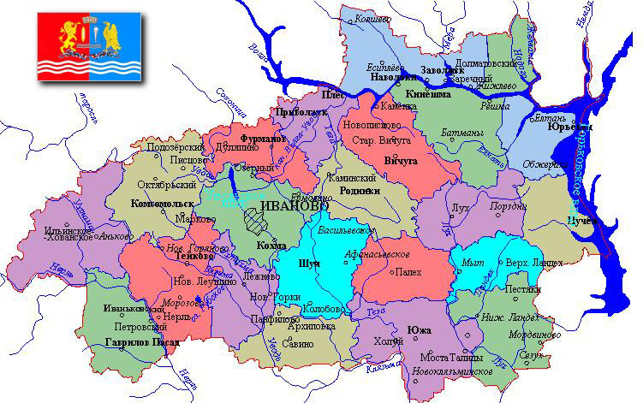
Уважаемые жители Колобовского городского поселения!
Колобово
Предлагаем Вашему вниманию Бюджет для граждан к проекту решения Совета Колобовского городского поселения «О бюджете Колобовского городского поселения на 2020 год и на плановый период 2021 и 2022 годов», где представлена информация об основных задачах и приоритетных направлениях бюджетной и налоговой политики Колобовского городского поселения, сведения об основных параметрах местного бюджета, о доходах бюджета, его расходах, в том числе на реализацию муниципальных программ Колобовского городского поселения.
Брошюра включает также содержит аналитические таблицы, диаграммы, графические схемы и рисунки, которые делают информацию о бюджете более доступной жителям поселения и помогают им сформировать целостное представление о местном бюджете.

Slide 3
Основные понятия
Бюджет - форма образования и расходования денежных средств, предназначенных для финансового обеспечения задач и функций государства и местного самоуправления
Доходы бюджета - денежные средства поступающие в бюджет
Расходы бюджета - денежные средства, выплачиваемые из бюджета
Бюджетная система - совокупность федерального бюджета, бюджетов субъектов Российской Федерации, местных бюджетов и бюджетов государственных внебюджетных фондов
Межбюджетные трансферты - средства, предоставляемые одним бюджетом бюджетной системы другому бюджету бюджетной системы
Консолидированный бюджет - свод бюджетов бюджетной системы на соответствующей территории (без учета межбюджетных трансфертов между этими бюджетами)
Дефицит бюджета - превышение расходов бюджета над его доходами
Профицит бюджета - превышение доходов бюджета над его расходами
Бюджетный процесс – регламентируемая законодательством деятельность органов исполнительной власти, по составлению и рассмотрению проектов бюджетов, утверждению и исполнению бюджетов, контролю за их исполнением, осуществлению бюджетного учета, составлению, внешней проверке, рассмотрению и утверждению бюджетной отчетности

Slide 4
БЮДЖЕТ И СБАЛАНСИРОВАННОСТЬ БЮДЖЕТА

Slide 5
Этапы составления и утверждения бюджета Колобовского городского поселения
Составление проекта бюджета
Формирование проекта бюджета поселения регламентируется решением Совета Колобовского городского поселения от 28.09.2011 № 27 «Об утверждении Положения о бюджетном процессе в Колобовском городском поселении»
Глава Колобовского городского поселения представляет проект бюджета поселения на рассмотрение Совета Колобовского городского поселения до 15 ноября текущего года а также в Контрольно- счетный орган для подготовки заключения и Комиссию по бюджету, финансовой, налоговой и экономической политике.
Совет поселения рассматривает проект решения о бюджете поселения в одном чтении.
Рассмотрение проекта бюджета
Утверждение проекта бюджета
Проект бюджета поселения утверждается Советом Колобовского городского поселения в форме решения Совета Колобовского городского поселения. Решение подлежит опубликованию в официальном издании «Вестник Колобовского городского поселения» и на официальном сайте Колобовского городского поселения
Нормативные правовые акты, регулирующие бюджетные правоотношения
Прогноз социально – экономического развития Колобовского городского поселения
Бюджетный прогноз Колобовского городского поселения
Основные направления бюджетной и налоговой политики
Муниципальные программы Колобовского городского поселения

Slide 6
Основные показатели социально-экономического развития Колобовского городского поселения Шуйского муниципального района в 2017-2022 годах
Показатели | Единица измерения | отчет | отчет | оценка | прогноз
 |  | 2017 | 2018 | 2019 | 2020 | 2021 | 2022
2.1. Демография
Численность постоянного населения (среднегодовая) - всего | тыс. человек | 3,577 | 3,543 | 3,1 | 3,1 | 3,1 | 3,1
 | % к предыдущему году | 100,3 | 99,5 | 87,5 | 100 | 100 | 100
городского | тыс. человек | 2,4 | 2,4 | 2,4 | 2,4 | 2,4 | 2,4
 | % к предыдущему году | 101,2 | 100,0 | 100 | 100 | 100 | 100
сельского | тыс. человек | 1,177 | 1,143 | 0,7 | 0,7 | 0,7 | 0,7
 | % к предыдущему году | 100 | 97,0 | 61,2 | 100,00 | 100,00 | 100,00
Общий коэффициент рождаемости | человек на 1000 населения | 11,18 | 8,47 | 3,2 | 3,2 | 3,2 | 3,2
Общий коэффициент смертности | человек на 1000 населения | 16,77 | 14,11 | 6,45 | 6,45 | 6,45 | 6,45
Коэффициент естественного прироста | человек на 1000 населения | -5,59 | -5,64 | -3,2 | -3,2 | -3,2 | -3,2
Коэффициент миграционного прироста | Человек на 1000 населения | 2,8 | 2,8 | 3,2 | 3,2 | 3,2 | 3,2
2.2. Труд и занятость
Среднесписочная численность работников(без внешних совместителей) по полному кругу | человек | 570 | 577 | 579 | 580 | 582 | 584
Численность занятых в экономике (среднегодовая) - всего | человек | 579 | 577 | 578 | 580 | 585 | 587
Доля занятых в экономике в общей численности трудовых ресурсов | % | 45,7 | 46,5 | 46,8 | 47 | 47,3 | 47,4
Численность незанятых в экономике | человек | 689 | 663 | 658 | 654 | 652 | 650
Численность безработных, зарегистрированных в органах государственной службы занятости (на конец года) | человек | 7 | 5 | 2 | 2 | 2 | 2
Уровень зарегистрированной безработицы к трудоспособному населению (на конец года) | % | 8,5 | 8,4 | 0,2 | 0,2 | 0,2 | 0,2
3. Малое и среднее предпринимательство
Количество малых и средних предприятий, включая микропредприятия (на конец года) | единиц | 30 | 30 | 30 | 30 | 30 | 30
Среднесписочная численность работников малых и средних предприятий, включая микропредприятия (без внешних совеместителей) | человек | 86 | 86 | 86 | 86 | 86 | 86
Оборот малых и средних предприятий, включая микропредприятия на территории муниципального образования | Тыс. руб. | 174002,0 | 175046 | 175746 | 175815 | 176342 | 177122
 | в % к предыдущему году | 100,9 | 100,6 | 100,4 | 100,04 | 100,3 | 100,1
4. Промышленность
Объем отгруженных товаров собственного производства, выполненных работ и услуг собственными силами, по видам деятельности, относящимся к промышленному производству | Млн.рублей | 45,04 | 48,0 | 143,09 | 153,14 | 165,75 | 182,52
 | % к предыдущему году | 76,7 | 106,6 | 298,1 | 107,0 | 108,2 | 110,1
Обрабатывающие производства | Млн. руб. | 31,54 | 34,0 | 133,09 | 142,54 | 153,95 | 170,22
 | В % к предыдущему году | 90,4 | 85,4 | 391,4 | 107,1 | 108,0 | 110,6

Slide 7
Приоритетные направления бюджетной и налоговой политики Колобовского городского поселения на 2020 год И НА ПЛАНОВЫЙ ПЕРИОД 2021 И 2022 ГОДОВ
ПРИОРИТЕТЫ НАЛОГОВОЙ ПОЛИТИКИ
1. Совершенствование налогообложения имущества физических лиц.
ПРИОРИТЕТЫ БЮДЖЕТНОЙ ПОЛИТИКИ В СФЕРЕ РАСХОДОВ
3. Проведение сверки и актуализация баз данных, которые используются в целях налогообложения.
1. Повышение эффективности бюджетных расходов, включая:
формирование бюджетов муниципальных программ Колобовского городского поселения исходя из четко определенных целей социально-экономического развития поселения;
2. введение режима экономии электро- и теплоэнергии, расходных материалов, услуг связи; недопущение роста расходов на оплату коммунальных услуг за счет оптимизации их потребления и повышения энергоэффективности.
3. Сохранение достигнутого уровня предоставления муниципальных услуг (работ) и недопущение снижения качества их предоставления в целях обеспечения комфортных условий для проживания населения в поселении
2. Оптимизация льгот, предоставленных местным законодательством по налогам, подлежащим зачислению в бюджет городского поселения.
4.Повышение качества администрирования налоговых и неналоговых доходов местного бюджета.
повышение эффективности осуществления закупок товаров, работ, услуг для нужд Колобовского городского поселения.

Slide 8
Основные характеристики бюджета Колобовского городского поселения на 2020- 2022 годы (тыс.руб.)
Наименование | Факт 2018 год | Оценка 2019год | 2020 год | 2021 год | 2022 год
Доходы | 17781,2 | 22820,7 | 16119,5 | 14966,3 | 15156,4
Расходы | 17204,2 | 24596,8 | 16119,5 | 14966,3 | 15156,4
Дефицит/профицит | 577,0 | -1776,1 | 0 | 0 | 0

Slide 9
Структура доходов бюджета Колобовского городского поселения по видам доходов
Налоговые доходы
Доходы от предусмотренных законодательством Российской Федерации о налогах и сборах федеральных налогов и сборов, в том числе от налогов, предусмотренных специальными налоговыми режимами, региональных налогов, а также пеней и штрафов по ним
Неналоговые доходы
Поступающие в бюджет платежи за оказание государственных услуг, за пользование природными ресурсами, за пользование государственной собственностью, от продажи государственного имущества, а также платежи в виде штрафов и иных санкций за нарушение законодательства
Безвозмездные поступления
Дотации, субсидии, субвенции, иные межбюджетные трансферты из федерального и областного бюджета, а также безвозмездные поступления от физических и юридических лиц

Slide 10
Структура доходной части бюджета Колобовского городского поселения на 2020-2022 годы
Доходы бюджета поселения запланированы:
1) в 2020 году в сумме 16119,5 тыс. рублей, в том числе:
Налоговые и неналоговые доходы составят 8675,5 тыс. рублей;
Безвозмездные поступления составят 6681,8 тыс. рублей.
2) в 2021году в сумме 14966,3 тыс. рублей, в том числе:
Налоговые и неналоговые доходы составят 8284,5 тыс. рублей;
Безвозмездные поступления составят 6681,8 тыс. рублей.
3) в 2022 году в сумме 15156,4 тыс. рублей, в том числе:
Налоговые и неналоговые доходы составят 8475,6 тыс. рублей;
Безвозмездные поступления составят 6680,9 тыс. рублей.
Налоговые доходы
Неналоговые доходы
Безвозмездные поступления

Slide 11
Сведения о планируемых на 2020 год и плановый период 2021 и 2022 гг поступлений налоговых, неналоговых доходов и безвозмездных поступлений в бюджет Колобовского городского поселения (тыс.руб.)
№ | Наименование показателя | Отчет 2017 | Отчет 2018 | Оценка 2019 | Планируемые поступления (тыс. руб.)
 |  |  |  |  | 2020 | 2021 | 2022
1 | 2 | 3 | 4 | 5 | 6 | 7 | 8
1 | Доходы бюджета | 21547,7 | 17781,2 | 22583,7 | 16119,5 | 14966,4 | 15156,5
2 | Налоговые и неналоговые доходы, всего | 8854,1 | 9050,4 | 7849,6 | 8676,4 | 8284,5 | 8475,6
3 | Налоговые доходы бюджета муниципального образования Российской Федерации всего, в том числе: | 7915,4 | 8693,9 | 7428,1 | 8162,1 | 8081,2 | 8272,3
 | налог на доходы физических лиц | 4924,4 | 5457,3 | 4364,6 | 5068,3 | 5077,3 | 5087,3
 | акцизы | 1209,3 | 1321,8 | 1529 | 1529,0 | 1438,9 | 1619,7
 | налог на имущество физических лиц | 141,6 | 142,1 | 70,1 | 70,1 | 70,2 | 70,3
 | земельный налог | 1339,9 | 1485,9 | 1200 | 1200 | 1200 | 1200
 | единый сельскохозяйственный налог | 288,2 | 275,4 | 254,2 | 284,5 | 284,5 | 284,5
 | единый налог на вмененный доход | 0 | 0 | 0 | 0 | 0 | 0
 | налог, взимаемого в связи с применением патентной системы налогообложения | 0 | 0 | 0 | 0 | 0 | 0
 | государственные пошлины | 12 | 11,4 | 10,2 | 10,2 | 10,3 | 10,5
 | торговый сбор
4 | Неналоговые доходы | 937,8 | 356,5 | 421,5 | 514,3 | 203,3 | 203,3
5 | Безвозмездные поступления | 12693,6 | 8730,8 | 14734,1 | 7443,1 | 6681,9 | 6680,9

Slide 12
РАСХОДЫ БЮДЖЕТА
Расходы бюджета - это средства, выплачиваемые из бюджета на реализацию расходных обязательств Колобовского городского поселения, то есть расходов, необходимость которых установлена муниципальными правовыми актами органов местного самоуправления в соответствии с федеральными законами, законами субъекта Российской Федерации.
На какие цели расходуются средства бюджета?
На функционирование учреждений социальной сферы ( культуры, физкультуры и спорта и др.) и органов местного самоуправления;
На выполнение передаваемых государственных полномочий Российской Федерации

Slide 13
Структура расходов бюджета Колобовского городского поселения на 2018год и плановый период 2019-2020годов
Общегосударст-венные вопросы
Национальная экономика
Социальная политика
Жилищно-коммунальное хозяйство
Культура
Национальная безопасность и правоохранительная деятельность
Обслуживание государственного и муниципального долга
Каждый из разделов классификации имеет перечень подразделов, которые отражают основные направления реализации соответствующей функции
РАСХОДЫ БЮДЖЕТА распределены по:
10 муниципальным программам
8 разделам бюджетной классификации

Slide 14
Структура расходов бюджета по разделам и подразделам классификации расходов бюджета Колобовского городского поселения на 2020 год и плановый период 2021-2022 годов
Раздел, подраздел | Наименование | Сумма, руб.
 |  | 2020год | 2021 год | 2022 год
0100 | ОБЩЕГОСУДАРСТВЕННЫЕ РАСХОДЫ | 5234687,06 | 5113735,98 | 4991731,28
0102 | Функционирование высшего должностного лица субъекта Российской Федерации и муниципального образования | 942247,64 | 972305,48 | 972305,48
0104 | Функционирование Правительства Российской Федерации, высших исполнительных органов государственной власти субъектов Российской Федерации, местных администраций | 3692723,42 | 3785472,00 | 3685472,00
0105 | Судебная система | 955,2 | 1004,70 | 0,00
0107 | Обеспечение проведения выборов и референдумов | 192537,0 | 0,00 | 0,00
0111 | Резервные фонды | 5000,0 | 5000,00 | 5000,0
0113 | Другие общегосударственные вопросы | 401223,80 | 349953,80 | 328953,80
0200 | НАЦИОНАЛЬНАЯ ОБОРОНА | 200550,00 | 200550,00 | 200550,00
0203 | Мобилизационная и вневойсковая подготовка | 200550,0 | 200550,0 | 200550,0
0300 | НАЦИОНАЛЬНАЯ БЕЗОПАСНОСТЬ И ПРАВООХРАНИЕЛЬНАЯ ДЕЯТЕЛЬНОСТЬ | 111520,0 | 111520,0 | 111520,0
0309 | Защита населения и территории от чрезвычайных ситуаций природного и техногенного характера, гражданская оборона | 20000,00 | 20000,00 | 20000,00
0310 | Обеспечение пожарной безопасности | 91520,0 | 91520,0 | 91520,0
0400 | НАЦИОНАЛЬНАЯ ЭКОНОМИКА | 2386003,35 | 2135556,34 | 2153529,39
0409 | Дорожное хозяйство (дорожные фонды) | 2386003,35 | 2135556,34 | 2153529,39
0500 | ЖИЛИЩНО-КОММУНАЛЬНОЕ ХОЗЯЙСТВО | 3064278,75 | 2311984,14 | 2288600,41
0501 | Жилищное хозяйство | 909578,75 | 671984,14 | 598600,41
0502 | Коммунальное хозяйство | 250000,00 | 150000,00 | 200000,00
0503 | Благоустройство | 1904700,00 | 1490000,00 | 1490000,00
0800 | КУЛЬТУРА,КИНЕМАТОГРАФИЯ | 4880975,82 | 4479424,22 | 4419223,32
0801 | Культура | 4880975,82 | 4479424,22 | 4419223,32
1000 | СОЦИАЛЬНАЯ ПОЛИТИКА | 241474,00 | 243474,00 | 243474,00
1001 | Пенсионное обеспечение | 241474,00 | 243474,0 | 243474,0
1004 | Охрана семьи и детства | 0,00 | 0,00 | 0,00
Всего |  | 16119488,98 | 14596244,68 | 14408628,30

Slide 15
Структура расходов Колобовского городского поселения по программным и не программным направлениям деятельности на 2020 год и плановый период 2021-2022 годов
Программные расходы составляют:
2020 год – 15720,4 тыс.рублей ( 97,5%);
2021 год – 14389,7 тыс.рублей (98,6%);
2022 год – 14203,1 тыс.рублей (98,6 %)
Непрограммные расходы:
2020 год – 399,0 тыс.рублей ( 2,5%);
2021 год – 206,6 тыс.рублей (1,4%);
2022 год – 205,6 тыс.рублей (1,4%).
Формирование бюджета Колобовского городского поселения в 2020году и плановом периоде 2021-2022 годов осуществлялось по программно-целевому принципу на основе муниципальных программ Колобовского городского поселения. Исполнение бюджета в 2020году и плановом периоде на 2021и 2022 годы планируется осуществлять в рамках 10 муниципальных программ. Общие расходы, направленные на реализацию муниципальных программ в 2020 году составят 15720,4 тыс. рублей или 97,5 % от прогнозируемого общего объема расходов местного бюджета; в 2021 году- 14389,7 тыс. руб. или 98,6 %;, в 2022году – 14203,1 тыс. руб. или 98,6%.Как и в прошлые годы на реализацию муниципальной программы «Развитие местного самоуправления в Колобовском городском поселении» планируется максимальный объем бюджетных ассигнований - 5275,7 тыс. рублей или 33,6% от общего объема ассигнований, направленных на реализацию муниципальных программ Колобовского городского поселения. Примерно на уровне текущего финансового года (с учетом уточенного плана) останутся расходы на следующие муниципальные программы:
«Развитие автомобильных дорог на территории Колобовского городского поселения»;
«Развитие культуры и спорта на территории Колобовского городского поселения»;
«Поддержка субъектов малого предпринимательства»;
«Обеспечение мероприятий по благоустройству населенных пунктов Колобовского городского поселения».
На программу «Развитие автомобильных дорог на территории Колобовского городского поселения» предлагается выделить в 2020 году 2386,0 тыс. рублей, что на 30,6,0 тыс. рублей больше по сравнению с объемами, утвержденными действующей редакцией Решения Совета Колобовского городского поселения о бюджете Колобовского городского поселения на 2019 год. Объем расходов по муниципальной программе зависит от доходов от уплаты акцизов на нефтепродукты. Увеличение объемов финансирования ожидается по программе «Развитие культуры и спорта на территории Колобовского городского поселения». На 2020 год запланированы бюджетные ассигнования в размере 4874,9 тыс. руб., что на 1675,8 тыс. руб. больше ассигнований 2019 года.
.

Slide 16
Муниципальные программы Колобовского городского поселения на 2019 год и плановый период 2020-2021 годов
Наименование | Код целевой статьи расходов областного бюджета | Исполнено за 2018 год | Ожидаемое исполнение за 2019год | Проект на 2020 год | Проект на 2021 год | Проект на 2022 год
1 | 2 | 3 | 4 | 5 | 8 | 11
Муниципальная программа Колобовского городского поселения «Обеспечение деятельности в области гражданской обороны, чрезвычайных ситуаций, пожарной безопасности, безопасности людей на водных объектах и профилактике терроризма и экстримизма» | 0100000 | 46,9 | 82,3, | 111,5 | 111,5 | 111,5
Муниципальная программа «Развитие автомобильных дорог на территории Колобовского городского поселения» | 0200000 | 2372,3 | 6589,7 | 2386,0 | 2135,6 | 2153,5
Муниципальная программа «Обеспечение доступным и комфортным жильем, услугами жилищно-коммунального хозяйства населения Колобовского городского поселения» | 0300000 | 9158,2 | 1325,9 | 1059,6 | 792,0 | 768,6
Муниципальная программа «Совершенствование управлением муниципальной собственностью Колобовского городского поселения | 0400000 | 331,5 | 103,6 | 100,0 | 30,0 | 30,0
Муниципальная программа «Обеспечение мероприятий по благоустройству населенных пунктов Колобовского городского поселения» | 0500000 | 1903,2 | 2251,2 | 1904,7 | 1490,0 | 1490,0
Муниципальная программа «Развитие культуры и спорта на территории Колобовского городского поселения» | 0600000 | 5212,8 | 5966,9 | 4875 | 4479,4 | 4419,2
Муниципальная программа «Развитие местного самоуправления в Колобовском городском поселении» | 0700000 | 4957,2 | 5006,9 | 5275,7 | 5351,2 | 5230,2
Муниципальная программа «Поддержка субъектов малого предпринимательства» | 0800000 | 606,0 | 69,7 | 0 | 0 | 0
Муниципальная программа «Улучшение условий охраны труда в Колобовском городском поселении» | 0900000 | 0 | 0 | 2,0 | 4,0 | 0,0
Муниципальная программа "Формирование современной городской среды Колобовского городского поселения на 2017 год" | 1000000 | 1240,7 | 2994,1 | 0,0 | 0,0 | 0,0
ИТОГО: |  | 17585,8 | 24390,3 | 15720,4 | 14389,7 | 14203,1

Slide 17
Муниципальная программа «Обеспечение мероприятий в области гражданской обороны, чрезвычайных ситуаций, пожарной безопасности, безопасности людей на водных объектах и профилактике терроризма и экстримизма»
-совершенствование системы управления в кризисных ситуациях;
- -снижение количества пожаров, гибели и травматизма людей, материального ущерба от пожаров;
- дальнейшее развитие и совершенствование добровольной пожарной охраны, путем обеспечения материально-техническими средствами добровольных противопожарных формирований поселения;
-совершенствование системы обеспечения безопасности людей на водных объектах
-профилактика терроризма и экстримизма на территории поселения
Цель программы:
№ п/п | Наименование целевого индикатора (показателя) | Ед. изм. | Значения целевых индикаторов (показателей)
 |  |  | 2013 | 2014 | 2015 | 2016 | 2017 | 2018 | 2019 | 2020 | 2021 | 2022
1 | Снижение количества пожаров |  | шт. | 3 | Умень шение | Умень шение | Умен ьше ние | Умень шение | Умень шение | Умень шение | Умень шение | уменьшение
2 | Снижение количества чрезвычайных ситуаций | шт. | 0 | 1 | Умень шение | Умень шение | Умень шение | Умень шение | Умень шение | Умень шение | Умень шение | уменьшение

Slide 18
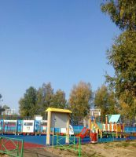
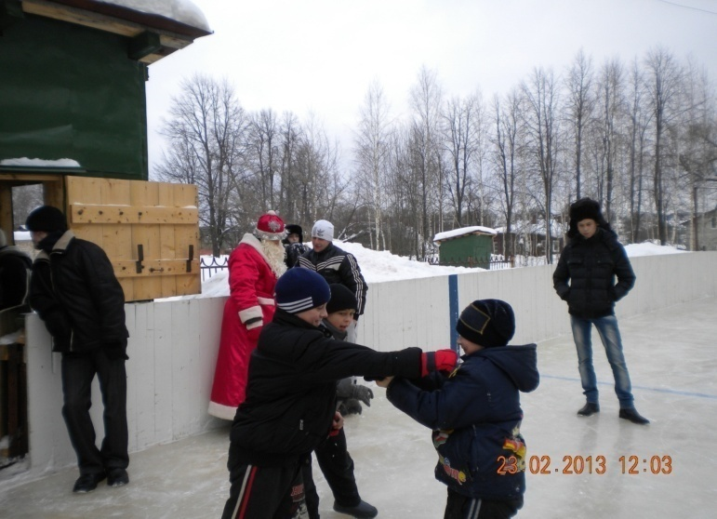
Муниципальная программа «Развитие культуры и спорта на территории Колобовского городского поселения»
Цель программы: Сохранение и развитие самобытного историко-культурного наследия поселения, поддержка жизнеспособных форм традиционной культуры, приобщение к духовно-нравственным и культурным традициям всех слоев населения; обеспечение деятельности объектов культуры, содействующих популяризации культурного наследия, создание единого культурного пространства и равных возможностей для всех жителей района в доступе к культурным благам.
На 2020 год – 4875,0тыс.рублей.
В целях реализации «майского указа» № 597 в части повышения заработной платы отдельных категорий работников бюджетной сферы, специальным документом – Планом мероприятий («Дорожной картой»), направленных на повышение эффективности сферы культуры в Ивановской области, утвержденной постановлением Правительства Ивановской области от 13 ноября 2013 года № 453-п, установлены соответствующие целевые значения по средней зарплате работников учреждений культуры.
Основные направления финансирования в 2020 году
Оказание библиотечных услуг в Колобовском городском поселении
851,8тыс.руб.
Оказание услуг в сфере культуры в Колобовском городском поселении
4023,2 тыс.руб.

Slide 19
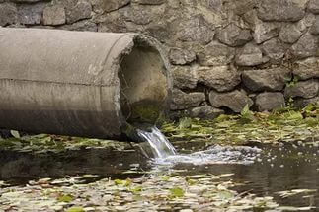
Муниципальная программа «Обеспечение доступным и комфортным жильем, услугами жилищно-коммунального хозяйства населения Колобовского городского поселения»
Цель программы: Содержание и ремонт муниципального имущества, создание безопасных и благоприятных условий проживания граждан на территории поселения
На 2020год – 1059,6 тыс.руб
Сведения о целевых показателях (индикаторах) программы
N | Наименование показателя | Ед. изм. | 2014 факт | 2015 факт | 2016 факт | 2017 факт | 2018 оценка | 2019 | 2020 | 2021 | 2022
1 | Уровень износа объектов коммунальной инфраструктуры | % | 80 | 78,8 | 78,8 | 78,8 | 78,8 | 78,8 | 78,8 | 78,8 | 78,8
2 | Протяженность сетей водоотведения | км | 3,7 | 3,7 | 3,7 | 3,7 | 3,7 | 3,7 | 3,7 | 3,7 | 3,7
3 | Протяженность тепловых сетей | км | 6,8 | 6,8 | 6,8 | 6,8 | 6,8 | 6,8 | 6,8 | 6,8 | 6,8

Slide 20
Муниципальная программа «Совершенствование управлением муниципальной собственностью Колобовского городского поселенияоды"
На 2019 год – 584,0 тыс.руб
Цель программы: Повышение эффективности управлением муниципальной собственностью, направленной на увеличение доходов бюджета Колобовского городского поселения
Целевые показатели программы
№ п/п | Наименование показателя | Ед. изм. | 2014 год | 2015 год | 2016 год | 2017 год | 2018 год | 2019 год | 2020 год | 2021 год | 2022 год
1 | Количество объектов муниципальной собственности, подлежащие технической инвентаризации. | шт. | 1 | 1 | 1 | 4 | 4 | 5 | 2 | 2 | 2
2 | Количество объектов, подлежащие независимой оценки (Культура). | шт. | 1 | 4 | 1 | 3 | 3 | 3 | 2 | 2 | 2
3 | Количество объектов муниципальной собственности, подлежащие обязательной регистрации прав. | шт. | 73 | 2 | 4 | 3 | 6 | 7 | 3 | 3 | 3
4 | Количество заключенных (действующих) договоров аренды, безвозмездного пользования в отношении имущества казны. | шт. | 1 | 1 | 1 | 1 | 1 | 1 | 2 | 2 | 2
5 | Количество земельных участков сельскохозяйственного назначения, находящихся в собственности Колобовского городского поселения, для продажи их на аукционах. | шт. | 0 | 10 | 14 | 10 | 10 | 10 | 10 | 10

Slide 21
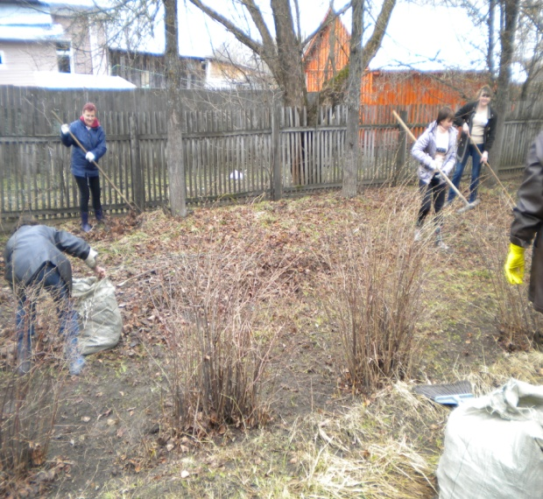
Муниципальная программа «Обеспечение мероприятий по благоустройству населенных пунктов Колобовского городского поселения»
Цель программы: изменить к лучшему внешний облик поселения, привлечь к благоустройству поселения население, придать работам по благоустройству плановый целенаправленный характер
На 2020год 1904,7тыс.руб.
№ п/п | Наименование подпрограммы | Источник ресурсного обеспечения | 2014г | 2015г | 2016г | 2017 | 2018г | 2019 | 2020 | 2021г | 2022 г
1. | «Организация и обеспечение уличного освещения на территории Колобовского городского поселения» | Бюджет поселения | 1460805,23 руб. | 1627481,00 руб. | 1746875,99 руб. | 2176199,81 | 1707363,11 | 2045000,00 | 1836700 | 1420000,0 | 1420000,0
2. | « Обеспечение мероприятий по содержанию и ремонту памятников и обелисков, содержание кладбищ» | Бюджет поселения | 21053, 34 руб. | 220368,74руб. | 81462,83 руб. | 41249,26 | 31715,78 | 35000,00 | 30000,0 | 30000,0 | 30000,0
3. | «Организация благоустройства и озеленения территории поселения» | Бюджет поселения | 764954,85 руб. | 900360,72 руб. | 1614659,03. | 926495,28 | 160181,71 | 100000,00 | 38000,0 | 40000,0 | 40000,0

Slide 22
Муниципальная программа «Развитие местного самоуправления в Колобовском городском поселении»
Цель программы: Содействие развитию местного самоуправления и обеспечение деятельности органов местного самоуправления
На 2020год – 5275,7тыс.руб.
№ п/п | Наименование целевого индикатора (показателя) | Ед. изм. | 2013 | 2014 | 2015 | 2016 | 2017 | 2018 | 2019 | 2020 | 2021 | 2022
1 | 2 | 3 | 4 | 5 | 6 | 7 | 8 | 9 | 10 | 11 | 12 | 13
1 | Удельный вес назначения пенсии за выслугу лет лицам, замещавшим должности муниципальной службы, обратившимся за ее назначением, и отвечающим требованиям муниципальных правовых актов о назначении пенсии | % | 100 | 100 | 100 | 100 | 100 | 100 | 100 | 100 | 100 | 100
2 | Опубликование документов и материалов, обязательных к опубликованию законодательством и обеспечение информационной открытости в деятельности органов местного самоуправления | % | 100 | 100 | 100 | 100 | 100 | 100 | 100 | 100 | 100 | 100
4 | Проведение запланированных мероприятий, посвященных государственным и профессиональным праздникам и знаменательным датам, а также других мероприятий | % | 100 | 100 | 100 | 100 | 100 | 100 | 100 | 100 | 100 | 100
6 | Обеспечение планов деятельности органов местного самоуправления | % | 100 | 100 | 100 | 100 | 100 | 100 | 100 | 100 | 100 | 100

Slide 23
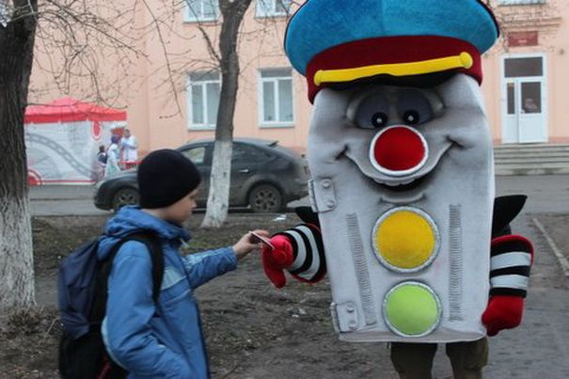
Муниципальная программа «Развитие автомобильных дорог на территории Колобовского городского поселения
Цель программы: Повышение безопасности дорожного движения в Колобовском городском поселении, создание дорожной сети соответствующей потребностям населения
На 2020год – 2386,0 тыс. рублей
Целевые показатели программы
№ п/п | Наименование целевого индикатора (показателя) | Ед. изм. | 2014 | 2015 | 2016 | 2017 | 2018 | 2019 | 2020 | 2021 | 2022 | 2023
1 | 2 | 3 | 4 | 5 | 6 | 7 |  |  | 8
1 | Протяженность сети автомобильных дорог | км | 51,426 | 51,426 | 51,426 | 51,426 | 51,426 | 51,426 | 51,426 | 51,426 | 51,426 | 51,426
2 | Доля протяженности автомобильных дорог общего пользования местного значения, соответствующих нормативным требованиям к транспортно-эксплуатационным показателям, на 31 декабря отчетного года | % | 17,9 | 17,9 | 17,9 | 17,9 | 17,9 | 17,9 | 17,9 | 17,9 | 17,9 | 17,9

Slide 24
Муниципальная программа «Поддержка субъектов малого предпринимательства"
Цель программы: оказание финансовой поддержки субъектам малого предпринимательства, создание условий для развития начинающим предпринимателям, создание благоприятных условий для развития субъектам малого и среднего предпринимательства на территории Колобовского городского поселения
На 2020 год – 0,00тыс. рублей
Целевые показатели программы
№ п/п | Наименование показателя | Ед. изм. | 2014 год | 2015 год | 2016год | 2017 год | 2018 год | 2019 год | 2020 год |  | 2021 год
1 | Количество малых и средних предприятий | шт. | 12 | 14 | 18 | 18 | 18 | 19 | 19 |  | 19
2 | Численность зарегистрированных индивидуальных предпринимателей | шт. | 5 | 7 | 7 | 7 | 7 | 8 | 8 |  | 8
3 | Численность занятых на малых и средних предприятиях (без внешних совместителей) | шт. | 75 | 78 | 82 | 82 | 82 | 84 | 84 | 84
4 | Оборот малых и средних предприятий | Тыс. руб. | 147883,0 | 164106,0 | 168915,00 | 170112,0 | 172169,5 | 174819,6 | 176903,2 | 176903,2
5 | Доля занятых на малых и средних предприятиях, в % к общей численности всех предприятий и организаций |  | 12,5 | 13,0 | 14,3 | 14,3 | 14,3 | 14,7 | 14,7 | 14,7
6 | Количество конкурсов и аукционов проводимых для субъектов малого предпринимательства | шт | 4 | 8 | 10 | 10 | 10 | 10 | 10 | 10

Slide 25
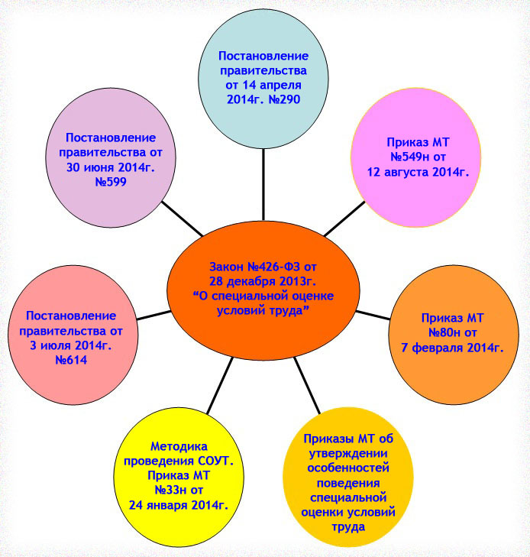
Муниципальная программа «Улучшение условий охраны труда в Колобовском городском поселении»
Цель программы: Обеспечение безопасности жизни и здоровья работающих граждан, повышение гарантий и их законных прав на безопасные условия труда
№ п/п | Наименование показателя (индикатора) | Ед. изм.
 |  |  | 22015 (отчет) | 22016 | 22017 | 2 | 22019 | 2 2020 | 22021 | 2
1 | 2 | 3 | 4 | 5 | 6 |  |  | 7
1. | Наличие нормативных правовых актов Колобовского городского поселения по вопросам улучшения условий и охраны труда | Да/нет | да | да | да | да | да | да | да | да
I.
1.1. | Число несчастных случаев на производстве со смертельным исходом | ед. | 0 | 0 | 0 | 0 | 0 | 0 | 0 | 0
1.2. | Численность пострадавших в результате несчастных случаев на производстве с утратой трудоспособности на 1 рабочий день и более | чел. | 0 | 0 | 0 | 0 | 0 | 0 | 0 | 0
1.3. | Численность обученных по охране труда руководителей и специалистов в обучающих организациях, аккредитованных в установленном порядке | чел. | 0 | 0 | 3 | 0 | 0 | 3 | 0 | 0

Slide 26
Социально-значимые проекты, предусмотренные к финансированию за счет бюджета Колобовского городского поселения на 2020 год и на плановый период 2021 и 2022 годов не планируются

Slide 27
ДОЛГОВЫЕ ОБЯЗАТЕЛЬСТВА КОЛОБОВСКОГО ГОРОДСКОГО поселения
Вид долгового обязательства | Сумма
 | 2020 год | 2021 год | 2022 год
Бюджетные кредиты от других бюджетов бюджетной системы Российской Федерации | 0 | 0 | 0
Привлечение, в том числе: |  | 0 | 0
на пополнение остатков средств на счете бюджета поселения | 0 | 0 | 0
Погашение, в том числе: | 0 | 0 | 0
на пополнение остатков средств на счете бюджета Колобовского городского поселения | 0 | 0 | 0
для частичного покрытия дефицита бюджета Колобовского городского поселения | 0 | 0 | 0
Кредиты кредитных организаций | 0 | 0 | 0
Привлечение | 0 | 0 | 0
Погашение | 0 | 0 | 0

Slide 28
Непрограммные направления деятельности Колобовского городского поселения
Резервный фонд в сумме
5,0 тыс. рублей
Национальная оборона
200,6 тыс. рублей
Судебная система
2020 г- 0,955 тыс. руб.;
2021 год- 1,004 тыс. руб.;
2022 год - 0,0 тыс. руб.

Slide 29
КОНТАКТНАЯ ИНФОРМАЦИЯ
Администрация Колобовского городского поселения Шуйского муниципального района Ивановской области
Адрес: 155933 п. Колобово, ул. 1-я Фабричная д. 35
тел./факс (49351) 37-685
E-mail: kol933@mail.ru
Режим работы: понедельник-пятница с 8-00 до 17-00
перерыв с 13-00до 14-00
выходные дни: суббота, воскресенье

Slide 30
Спасибо за внимание!

